Slide 1
LANIceHockey
Horisberger Xavier, Ferrari Nathan, Masciocchi Andrea I3AA
12.05.2022

Slide 2

Indice
Introduzione
Analisi
Progettazione
Implementazione
Conclusioni

Slide 3
Introduzione
27.01.2022 – 05.05.2022
Supervisore e Mandante: Luca Muggiasca
Videogioco in LAN di hockey su ghiaccio
Intrattenimento
Notes:
Scopo: creare un gioco che intrattiene e diverte, apprendimento b b b b b

Slide 4
Analisi
Deve essere presente un Host
Client connessi tramite wi-fi
Raggiungibile da browser
Notes:
L’host è un dispositivo connesso alla rete
I client sono connessi alla stessa rete
Gioco web

Slide 5
Analisi
Requisiti principali
Simula una partita di Hockey
Il client si connette tramite LAN
Il client è il controller
L’host proietta il campo da gioco
Notes:
Idealmente:
Client -> telefono
Host -> PC

Slide 6
Analisi
Diagramma Procedurale
Client ➔ Socket Server ➔ Host
Notes:
Client e host connessi a socket (script da far partire)
Client manda a socket e socket manda ad host
Host attua i comandi

Slide 7
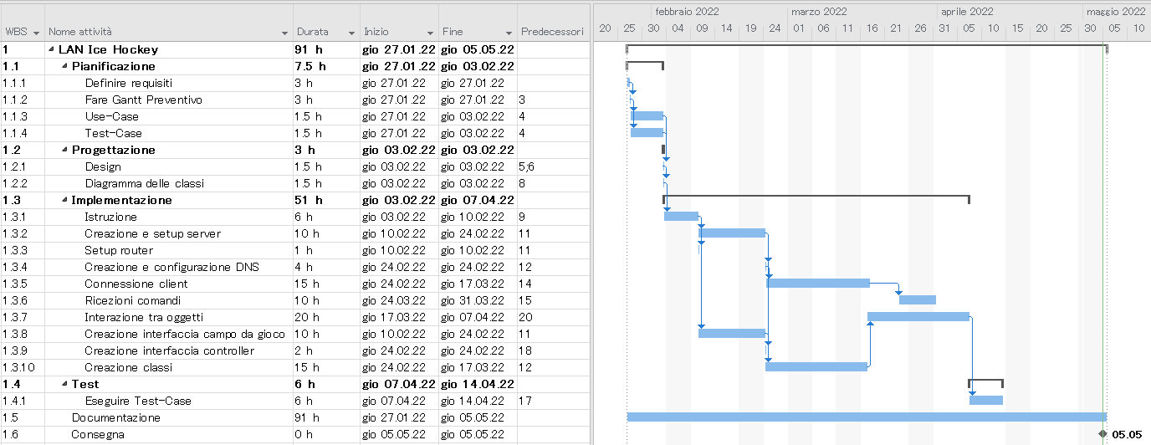
Analisi
Gantt preventivo – modello waterfall

Slide 8
Analisi
Analisi dei mezzi principali
PC1 – Windows Enterprise v.20H2
PC2 – Ubuntu 21.10
Router – model: Linksys 10206
Visual Studio Code v.1.58
NodeJS v0.9.0
NippleJS v12.22.5
Phaser v3.55.2

Slide 9
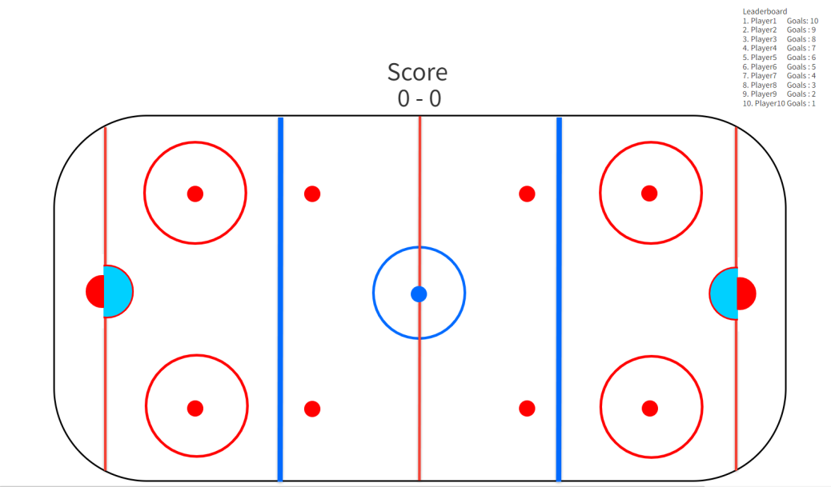
Progettazione
Design interfaccia Host

Slide 10
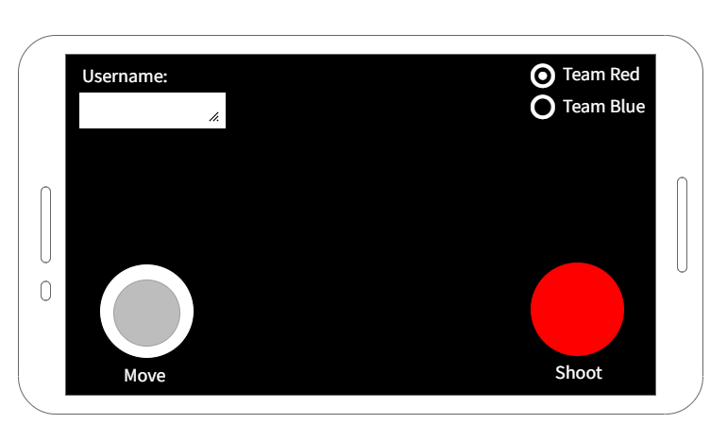
Progettazione
Design interfaccia Client

Slide 11
Implementazione
Scrittura classi
Creazione interfacce
Scrittura sockets
Scrittura codice del gioco vero e proprio

Slide 12
Conclusioni
Risultati test
Test | Risultato
TC-001 | Positivo
TC-002 | Positivo
TC-003 | Positivo
TC-004 | Positivo
TC-005 | Positivo
TC-006 | Positivo
TC-007 | Positivo
TC-008 | Positivo
TC-009 | Positivo
TC-010 | Positivo
TC-011 | Positivo
TC-012 | Positivo
Notes:
I test sono sui requisiti citati prima, dunque sulle meccaniche di gioco come tiro e movimento e anche sulla connessione

Slide 13
Conclusioni
Mancanze e limitazioni
ip non modificabile comodamente
connessione solo tramite ip
input singletouch
Bordi del campo non perfezionati
Notes:
Se il router è diverso bisogna modificare l’ip da codice
Nella barra di ricerca bisogna cercare l’ip della macchina che hosta il servizio (differente dalla macchina che hosta il game)
Il joystick «ruba» gli input e per cliccare bisogna rimuovere il dito dal joystick
I bordi sono squadrati

Slide 14
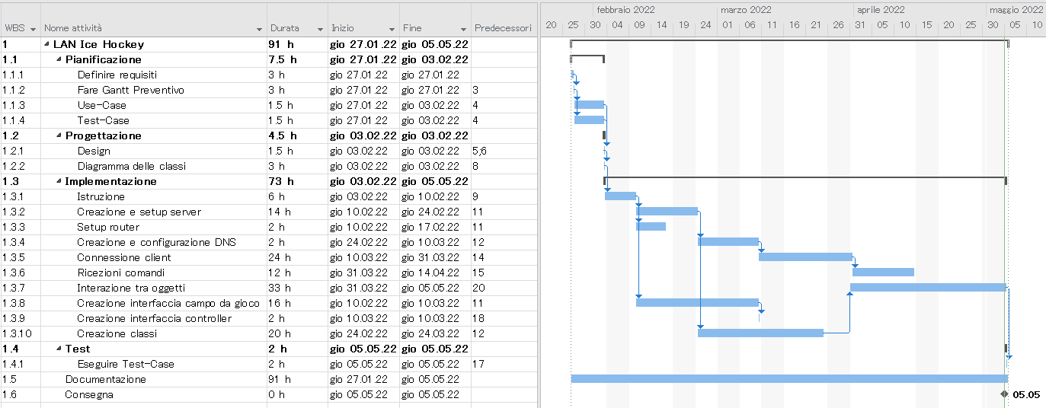
Conclusioni
Gantt Consuntivo

Slide 15
Conclusioni
Conclusioni Personali
Nathan: Disorganizzazione, felice
Xavier: Divertito, soddisfatto
Andrea: Appagato, distrazione.

Slide 16
Vi Ringraziamo
Fine
E ora vi mostreremo una demo.
Notes:
IMPORTANTE: SPIEGARE COME SI ACCENDE.

